Slide 1
MHW1
Angelo Cocuzza
1000001139
31/03/2022

Slide 2

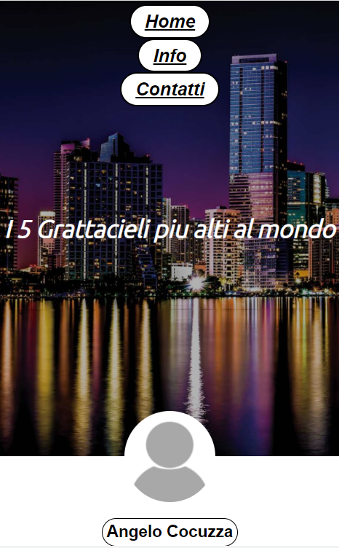
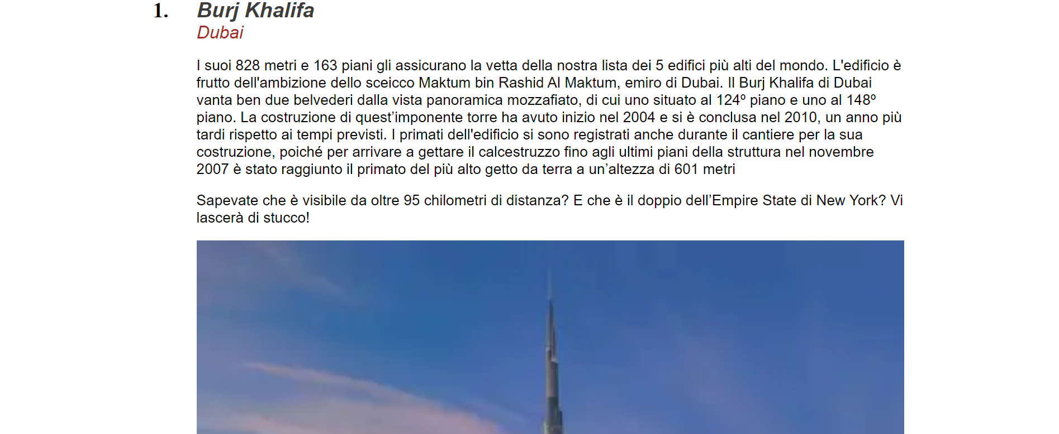
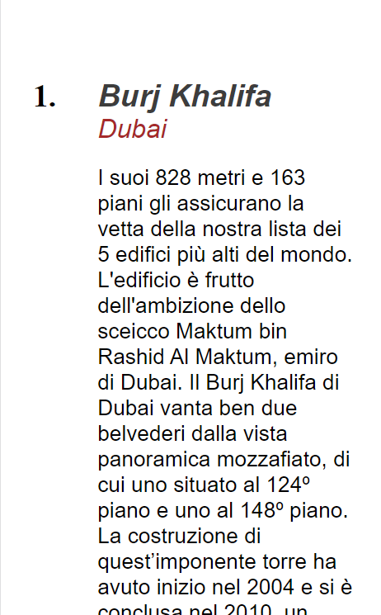
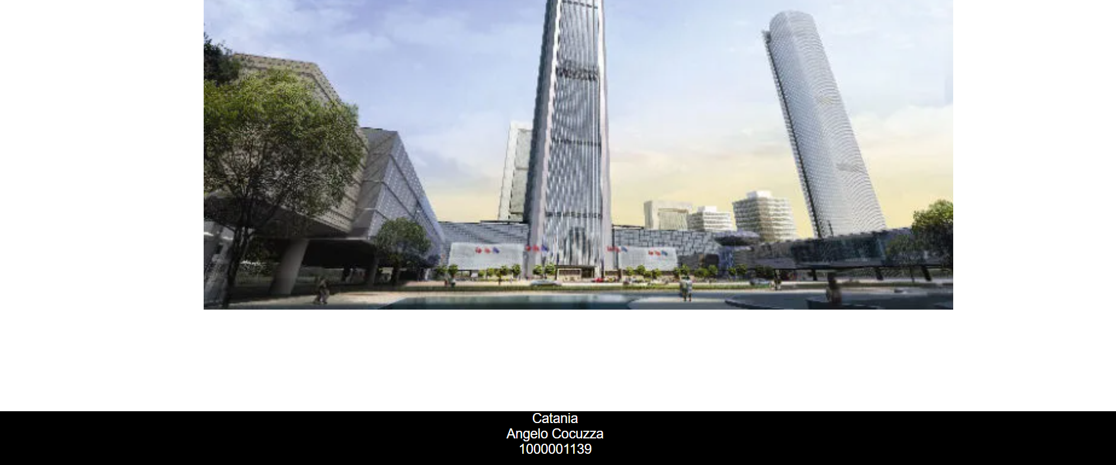
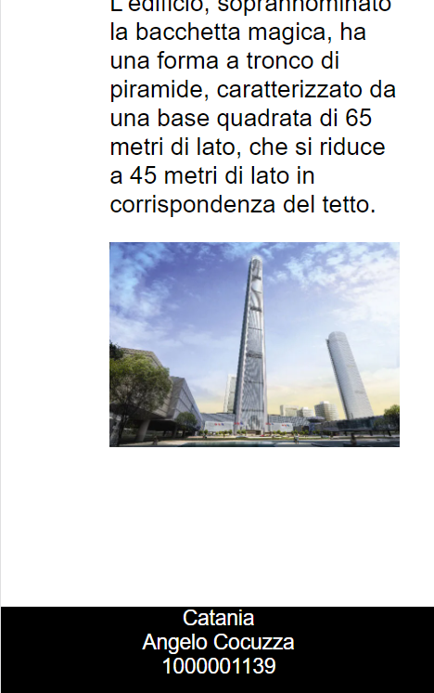
Layout complessivo HTML+CSS
Versione desktop
Versione mobile

Slide 3
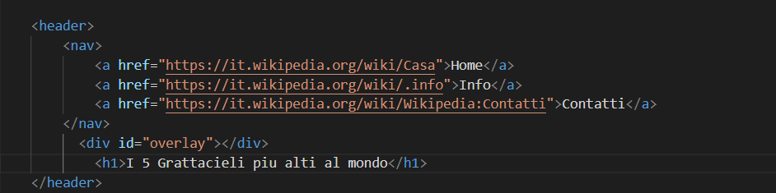
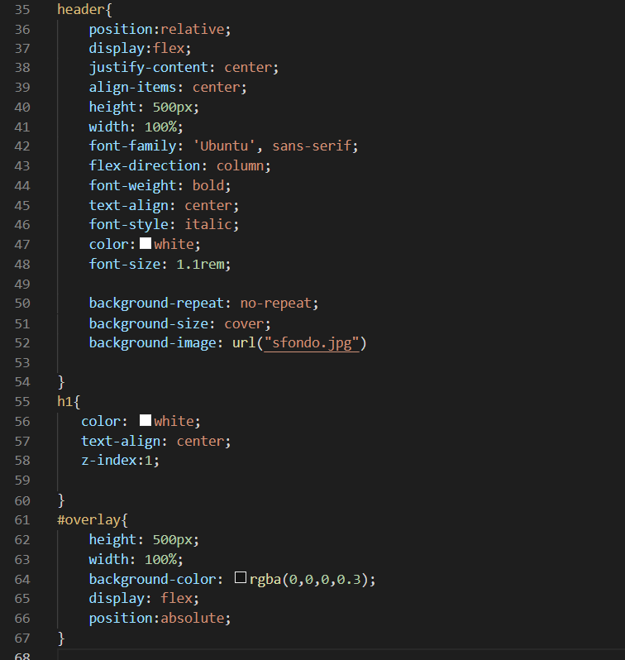
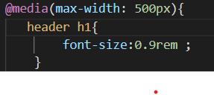
Header
Codice Css
Ho inserito la barra di navigazione all’interno dell’header in modo che in modalita mobile venisse tutto graficamente piu pulito
Codice Css
Nel codice Css per evitare che l’immagine di sfondo si ripetesse ho impostato background-repeat:no-repeat
Inoltre nella modalita mobile ho diminuito la dimensione di h1 all’interno dell’header

Slide 4
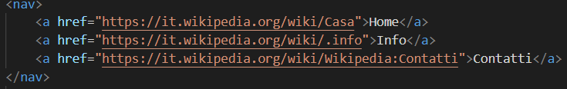
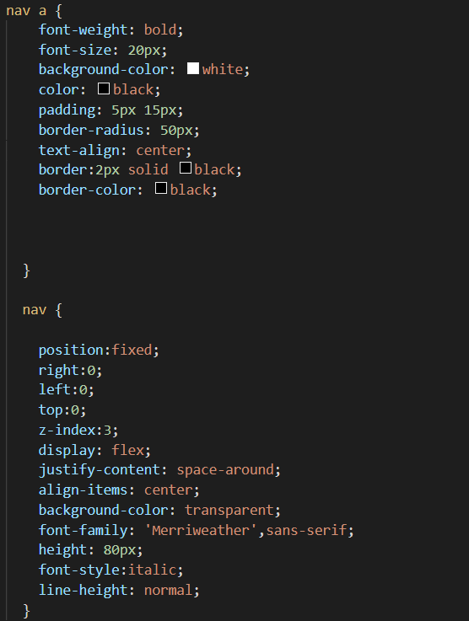
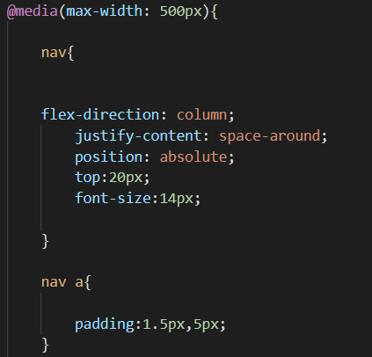
Menù navigazione
Codice Html
Ho impostato il menu di navigazione con posizione fixed in modo da mantenerlo fissato in alto anche quando scorro la pagina , mentre nella versione mobile ho impostato position absolute e ho cambiato la direzione dei flex-items in modo da non avere problemi di spazio
Codice Css

Slide 5
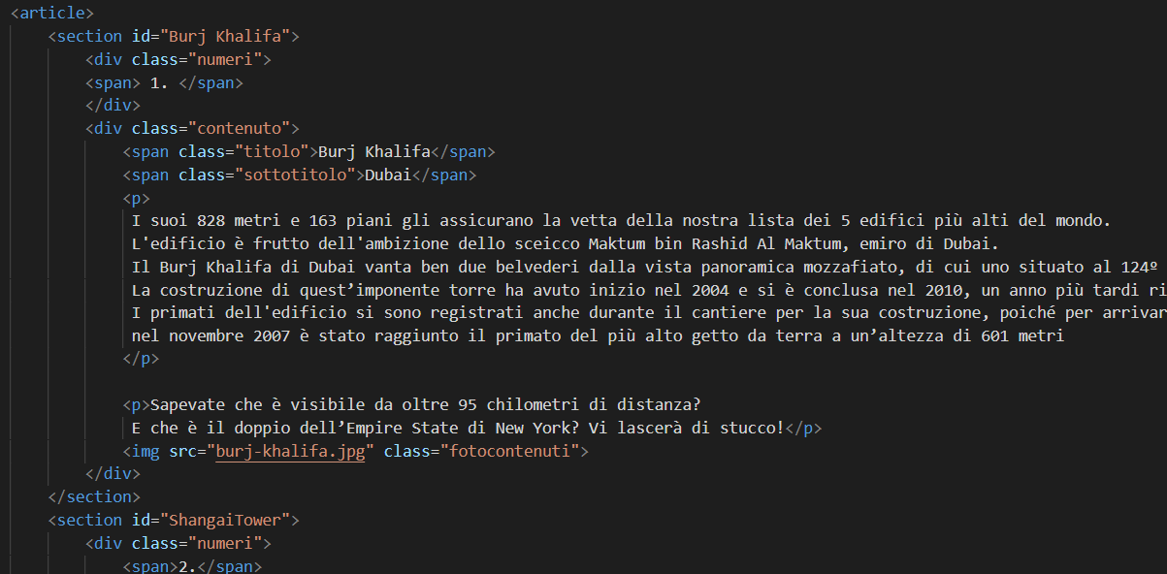
Sezione contenuti
Codice Html
Ho deciso di dividere il contenuto in 5 sezioni e metterli all’interno di un article che fa da contenitore ,titolo e sottotitolo li ho impostati come span in modo da rispettare le specifiche sugli spazi ,dato che gli span non introducono spazi

Slide 6
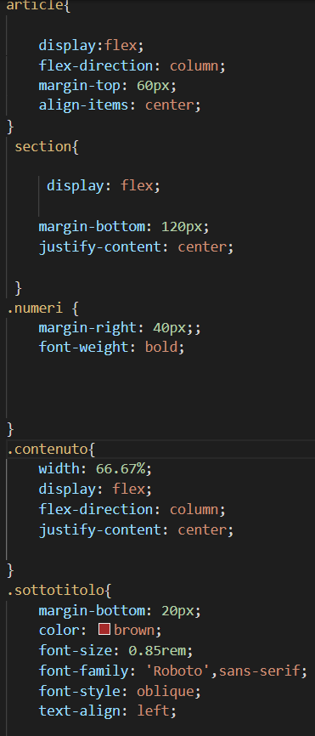
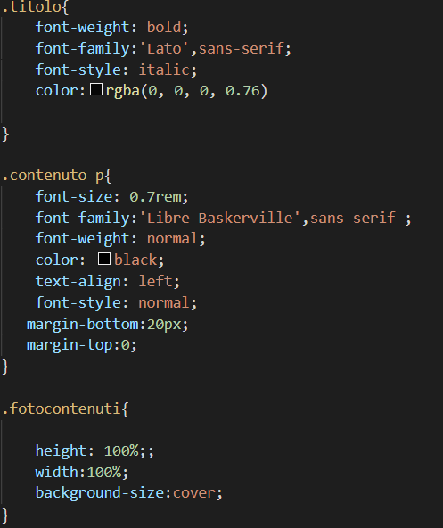
Sezione contenuti
Css
Article è un flex-container di section che vengono disposte in colonna, mentre section a sua volta è un flex-container di vari flex-items tra i quali i div di classe contenuto che sono a loro volta dei flex-container.

Slide 7
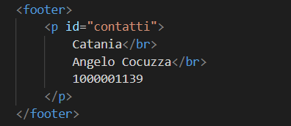
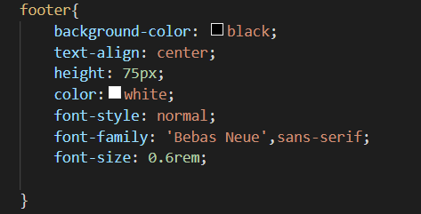
Footer
Codice Html
Codice Css

